Slide 1
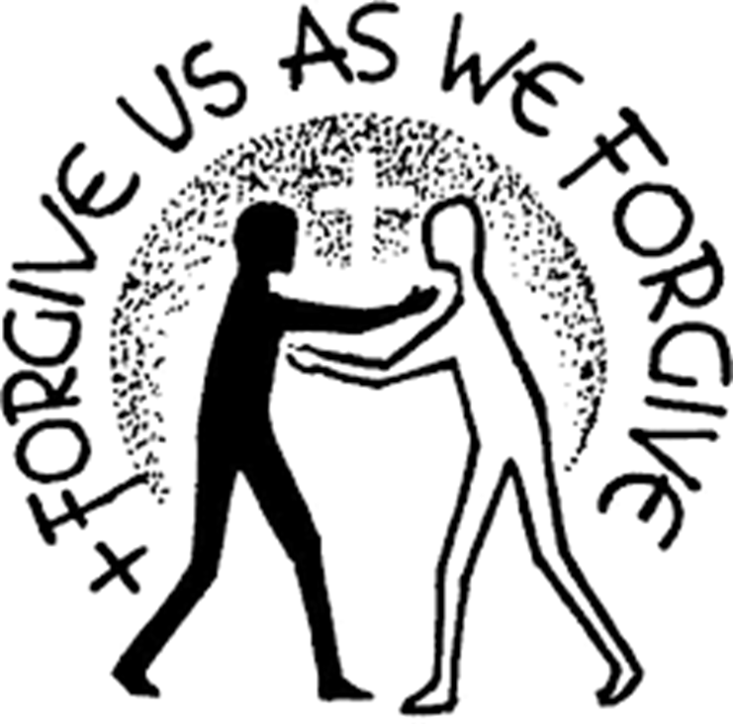
’For tilgiver I mennesker deres overtrædelser, vil jeres himmelske fader også tilgive jer.
Men tilgiver I ikke mennesker, vil jeres fader heller ikke tilgive jeres overtrædelser.’ (Matt 6,14-15)

Slide 2
Matt 18,21-35:
Da kom Peter til ham og spurgte: ‘Herre, hvor mange gange skal jeg tilgive min broder, når han forsynder sig imod mig? Op til syv gange?’
Jesus svarede ham: ‘Jeg siger dig, ikke op til syv gange, men op til syvoghalvfjerds gange.

Slide 3
Derfor: Himmeriget ligner en konge, der ville gøre regnskab med sine tjenere. Da han begyndte på regnskaberne, blev en, der skyldte ti tusind talenter, ført frem for ham. Da han ikke havde noget at betale med, befalede hans herre, at han og hans kone og børn og alt, hvad han ejede, skulle sælges og gælden betales.
3,5 mia. kr.!!
1 talent = 1 årsløn

Slide 4
Men tjeneren kastede sig ned for ham og bad: Hav tålmodighed med mig, så skal jeg betale dig det alt sammen.
Så fik den tjeners herre medynk med ham og lod ham gå og eftergav ham gælden.
3,5 mia. kr.!!

Slide 5
Men da den tjener gik ud, traf han en af sine medtjenere, som skyldte ham hundrede denarer.
Og han greb ham i struben og sagde: Betal, hvad du skylder!
175.000 kr.!!
1 denar = 1 dagløn

Slide 6
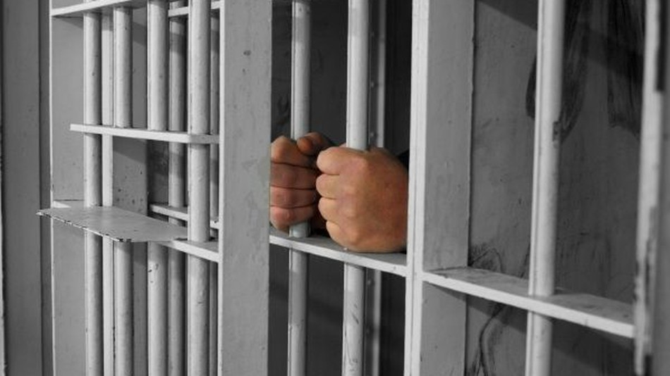
Hans medtjener kastede sig ned for ham og bad: Hav tålmodighed med mig, så skal jeg betale dig.
Det ville han ikke, men gik hen og lod ham kaste i fængsel, indtil han fik betalt, hvad han skyldte.

Slide 7
Da hans medtjenere nu så, hvad der var sket, blev de meget bedrøvede og gik hen og forklarede deres herre alt, hvad der var sket.
Da kaldte hans herre ham for sig og sagde: Du onde tjener, al den gæld eftergav jeg dig, da du bad mig om det.
3,5 mia. kr.!!

Slide 8
Burde du så ikke også forbarme dig over din medtjener, ligesom jeg forbarmede mig over dig?
Og hans herre blev vred og overlod ham til bødlerne, indtil han fik betalt alt, hvad han skyldte.

Slide 9
Sådan vil også min himmelske fader gøre med hver eneste af jer, der ikke af hjertet tilgiver sin broder.«

Slide 12
”Tag jer i agt! Hvis din broder forsynder sig, så sæt ham i rette, og hvis han angrer, så tilgiv ham. Selv om han forsynder sig mod dig syv gange om dagen og syv gange vender tilbage til dig og siger: Jeg angrer det, jeg gjorde! så tilgiv ham.”

